Slide 1
無人商店
AI 整合開發工程師就業養成班
組別:第七組
成員:葉冠麟、劉哲通、黃意舜、鄭又華、游婷雅

Slide 2
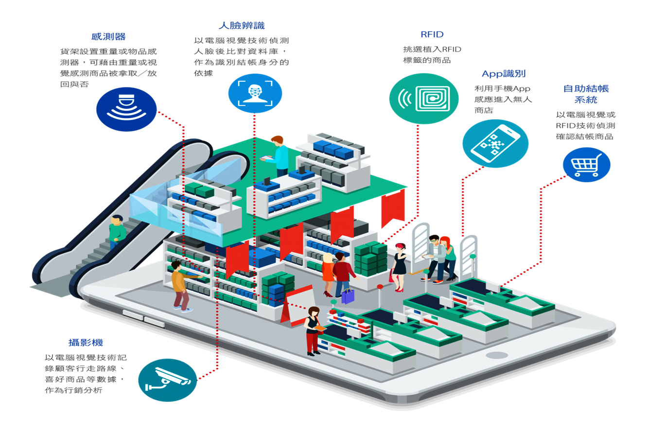
概念介紹

Slide 4
專題架構
個人化與管理者的入口網站
網站聊天BOT與影像辨識登入技術
語音助理影像辨識結帳功能
開放性區域影像辨識系統

Slide 5
專題架構
網站
影像辨識登入
影像辨識結帳
管理者功能
傳統登入(含BOT登入)
會員功能

Slide 6

語音機器人
聲音
文字(GOOGLE API)
語言庫模糊比對
聲音輸出
(機器學習)
動作輸出
JsonDatabaseAdapter作為storage adapter
ClosestMatchAdapter 作為 logic adapter,指是裡用一些自然語言處理演算法來找出與用戶輸入最接近的問句

Slide 7
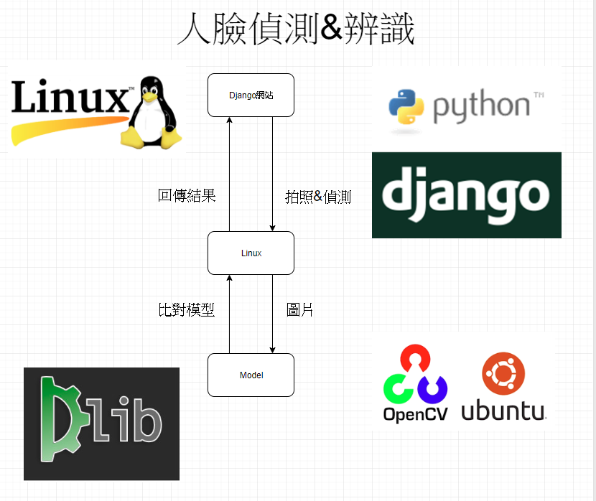
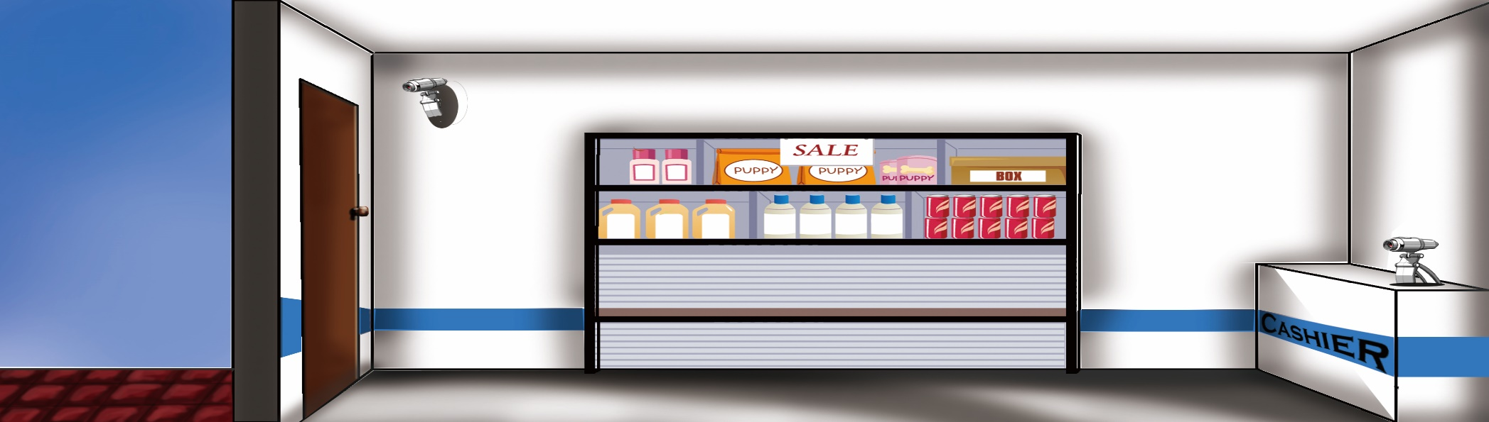

Slide 8


結帳系統—物件偵測/辨識
標籤
資料集
標籤檔
訓練
評估
驗證
模型

Slide 9
偵測/辨識模型訓練
1.主要使用的是TENSORFLOW OBJECT DETECTION的api
2.辨識模型為faster_rcnn_inception
3.投入的資料集每項商品約200張照片
4.LOSS function為:0.0247

Slide 10
即時影像物件偵測
偵測物件包含以下資訊
1.boxes:框住物件矩形的座標
2.classes:物件的類別
3.scores:分數(信心值)
4. category_index:所在類別的索引值

Slide 11
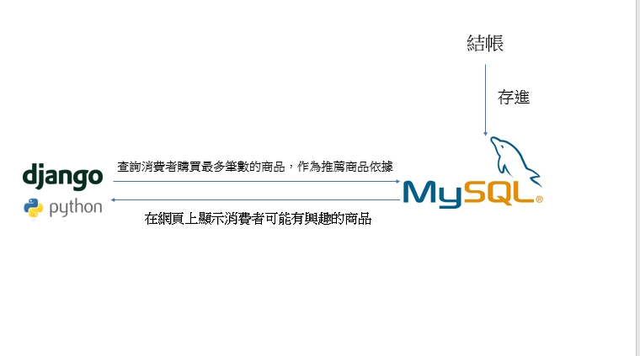
商品推薦系統

Slide 12

物件偵測/辨識—貨架偵測
訓練
偵測
Tensorflow
模型
OpenCV
實時偵測
資料集
持續定時
偵測
Line Notify
通知

Slide 13
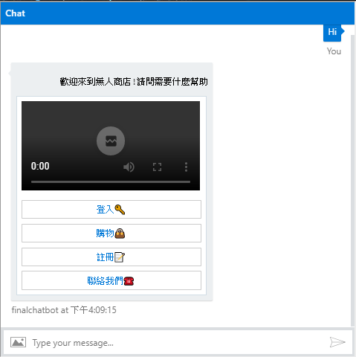
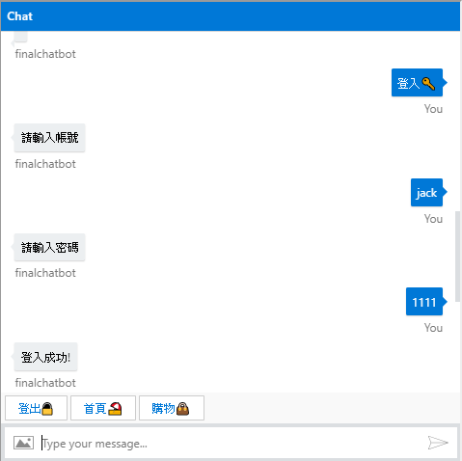
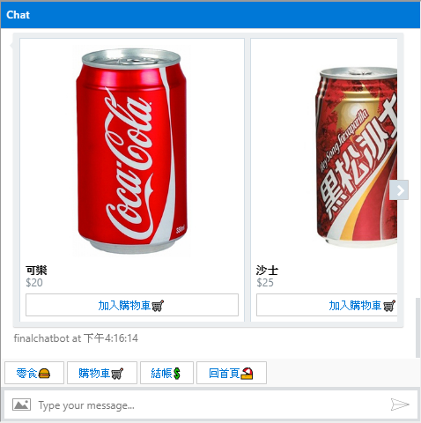
聊天機器人

Slide 14


影片物件捕捉
影片
讀取影格
模糊處理
計算目前影格與平均影像的差異值
圖片轉為灰階
篩選出變動程度大於門檻值的區域
函數去除雜訊
忽略變動太小的區域
儲存有變動的影像
opencv
圖片
14

Slide 15
期望目標
電腦視覺偵測商品進貨是否有瑕疵。
利用機器學習針對消費者購物明細做數據分析。
電腦視覺紀錄顧客行為、行走路線，滯留時時間。

Slide 16













使用技術

Slide 17


Slide 18


Slide 19
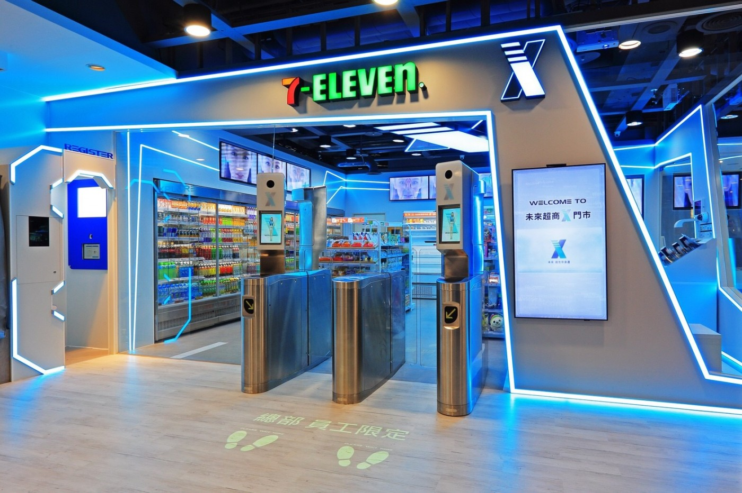
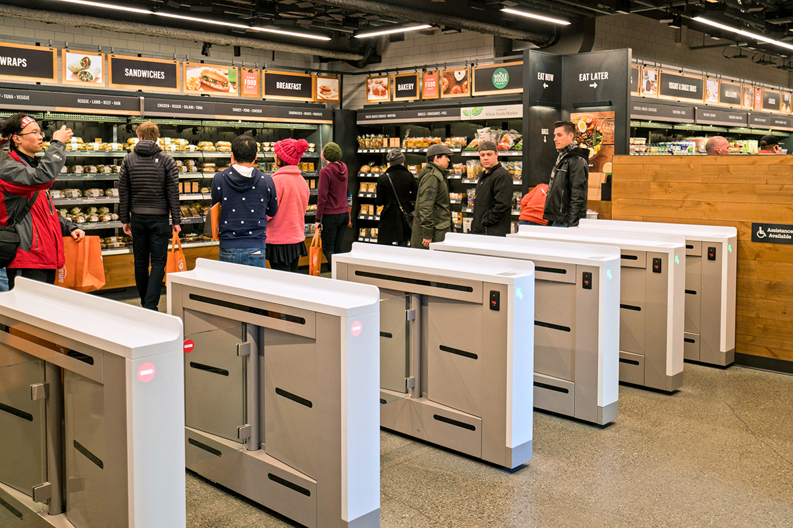
無人商店
化的入口網站機制

